Slide 1


Slide 2



Kế hoạch tài chính cá nhân là bản ......... (1) ......... thu chi giúp ......... (2) ......... tiền bạc của cá nhân, bao gồm các quyết định về: nguồn thu, chi tiêu, tiết kiệm, đầu tư... để thực hiện các ......... (3) ......... tài chính đã đề ra.
LƯƠNG: 10 TRIỆU/THÁNG
RỦI RO, CÁM DỖ, LÃNG PHÍ
2. QUẢN LÝ; 3. MỤC TIÊU
1. KẾ HOẠCH
Bạn này có tiền (Thu nhập) và có ước mơ (Mục tiêu). Nhưng nếu bạn ấy cứ đứng bên này nhìn sang bên kia thì có bao giờ đạt được không? Nếu nhảy đại qua thì sao?

Slide 3

*Khái niệm kế hoạch tài chính cá nhân
Kế hoạch tài chính cá nhân là bản kế hoạch thu chi quản lí tiền bạc của cá nhân như thu nhập, chi tiêu, tiết kiệm, đầu tư,… để thực hiện những mục tiêu tài chính của cá nhân.

Slide 4
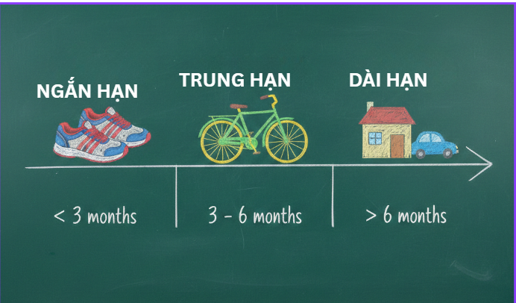
2. Các loại kế hoạch tài chính cá nhân
Nếu muốn mua đôi giày, nhịn ăn vặt vài tuần là đủ -> Ngắn hạn (< 3 tháng).
Nếu muốn mua xe đạp điện, phải gom tiền lì xì và tiết kiệm vài tháng -> Trung hạn (3-6 tháng).
Nhưng nếu muốn mua nhà, mua ô tô, các em không thể nhịn ăn vài tháng mà có được. Phải là cả một quá trình bền bỉ -> Dài hạn (> 6 tháng).

Slide 5
Loại kế hoạch | Thời gian | Đặc điểm
1. Ngắn hạn | Dưới 3 tháng | - Đặc điểm: Cân đối chi tiêu; tiết kiệm được một khoản tiền nhỏ Ví dụ: Mua giày dép, cân đối chi tiêu hàng tháng.
2. Trung hạn | Từ 3 đến 6 tháng | - Đặc điểm: cân đối thu chi trong tiêu dùng hay tiết kiệm được một khoản tiền nhỏ Ví dụ: Tiết kiệm mua xe đạp, học khóa học ngắn hạn.
3. Dài hạn | Từ 6 tháng trở lên | - Đặc điểm: có những khoản tiền lớn để thực hiện được những dự định trong tương lai Bao gồm: thực hiện các mục tiêu ngắn hạn, trung hạn để từng bước đạt được mục tiêu dài hạn. - Ví dụ: Mua nhà, mua ô tô, nghỉ hưu, đầu tư lớn.

Slide 6



3. Tầm quan trọng của việc lập kế hoạch tài chính cá nhân

Slide 7

3. Tầm quan trọng của việc lập kế hoạch tài chính cá nhân
- Tính toán, cân nhắc nên dành những khoản chi phí cần thiết cho đời sống, học tập.
- Chủ động nắm chắc tình hình tài chính của bản thân để điều chỉnh cho phù hợp.
- Duy trì được chi tiêu tài chính lành mạnh, không lãng phí, không bị thâm hụt hay nợ nần và còn tiết kiệm, giúp tự chủ trong cuộc sống.
- Được mọi người tôn trọng, quý mến

Slide 8
4. Các bước lập kế hoạch tài chính cá nhân
1
2
3
4
Xác định mục tiêu tài chính và thời gian thực hiên
Theo dõi và kiểm soát thu chi cá nhân
Thiết lập qui tắc thu chi cá nhân
Tuân thủ kế hoạch tài chính cá nhân

Slide 9
